Slide 1
“Analisis Ketertarikan Mahasiswa Menggunakan Else-U Sebagai Media Belajar”
Disusun oleh :
Selfia Putri Bukhori
Mira Ayu Novita Sari

Slide 2
Latar Belakang
Perubahan merupakan suatu proses transformasi/perpindahan suatu keadaan tertentu menuju keadaan yang diharapkan di masa mendatang. Terdapat beberapa jenis perubahan yang dapat diperkirakan hasilnya dengan suatu analisis. Analisis tersebut biasa disebut analisis Rantai Markov. Salah satu jenis perubahan yang bisa diramalkan dengan Rantai Markov adalah perubahan cara belajar.
Metode belajar baru yang mulai digunakan saat ini adalah belajar online. Metode belajar online mulai digunakan di kalangan dosen dan mahasiswa, contohnya penggunaan Else-U di Universitas Udayana. Metode ini sangat membantu proses belajar dosen dan mahasiswa di Universitas Udayana. Akan tetapi ketertarikan mahasiswa terhadap penggunaan Else-U sebagai media belajar masih perlu dianalisis. Oleh karena itu penulis menyusun sebuah proposal yang bertujuan untuk memprediksi besarnya ketertarikan mahasiswa Universitas Udayana menggunakan Else-U sebagai media belajar di masa mendatang.

Slide 3
Metode
Metode yang digunakan untuk mengetahui kemungkinan banyaknya mahasiswa Universitas Udayana yang tertarik menggunakan Else-U sebagai media belajar di masa mendatang adalah metode kuantitatif. Jenis data yang digunakan adalah data primer. Teknik pengambilan sampel yang digunakan adalah simple random sampling dimana responden dipilih secara acak dari suatu populasi. Teknik analisis data yang digunakan adalah analisis data statistik dengan Rantai Markov.

Slide 4
Hasil dan Pembahasan
Kuesioner yang dibagikan berjumlah 100 dan semuanya terisi. Berdasarkan 100 kuesioner tersebut diperoleh demografi sebagai berikut :
Sebagian besar responden adalah mahasiswa dan mahasiswi semester V dengan jenis kelamin perempuan.
Demografi | Jumlah | Persentase
Semester
I | 24 | 24%
III | 26 | 26%
V | 50 | 50%
Total | 100 | 100%
Gender
Laki-laki | 31 | 31%
Perempuan | 69 | 69%
Total | 100 | 100%

Slide 5
Deskripsi Data
Dari tabel tersebut dapat terlihat bahwa rata-rata kinerja sebesar 2,54, rata-rata keefektifan sebesar 2,52, rata-rata produktivitas sebesar 2,32, dan rata-rata mempermudah belajar sebesar 2,62. Pada bagian penggunaan Else-U, kuesioner terdiri dari 4 pertanyaan yang menggunakan skala Likert dari 1-4 (sangat tidak setuju, tidak setuju, setuju, sangat setuju). Jawaban skala tersebut akan dikelompokkan menjadi 1 sangat tidak setuju, 2 tidak setuju, 3 setuju dan 4 sangat setuju.
Variabel | Mean | Standar Deviasi
Kinerja | 2,54 | 0,6264
Keefektifan | 2,52 | 0,5942
Produktivitas | 2,32 | 0,5101
Mempermudah belajar | 2,62 | 0,6159

Slide 6
Dari tabel tersebut diperoleh variabel kinerja berada pada interval 2,51-3,25 yang berarti penggunaan Else-U cukup meningkatkan kinerja mahasiswa. Variabel keefektifan berada pada interval 2,51-3,25 yang berarti penggunaan Else-U lebih efektif dan efisien. Variabel produktivitas berada pada interval 1,76-2,50 yang berarti penggunaan Else-U tidak meningkatkan produktivitas mahasiswa. Variabel mempermudah belajar berada pada interval 2,51-3,25 yang berarti penggunaan Else-U dapat mempermudah belajar mahasiswa. Jadi, penggunaan Else-U sebagai media belajar layak digunakan oleh para mahasiswa Universitas Udayana. Hal ini dikarenakan penggunaan Else-U dapat meningkatkan kinerja mahasiswa, lebih efektif dan efisien serta mempermudah belajar mahasiswa.
Nilai | Interval
Sangat setuju | 3,26-4,00
Setuju | 2,51-3,25
Tidak setuju | 1,76-2,50
Sangat tidak setuju | 1,00-1,75

Slide 7
Analisis Rantai Markov
Kejadian adalah himpunan bagian dari ruang sampel yaitu suatu kejadian dengan kondisi tertentu. Ruang kejadian adalah kumpulan dari semua kejadian dari suatu percobaan statistik yang dinotasikan dengan $S$. $S=\{Xn, n≥0\}$dimana $X_{n}$ yaitu banyaknya mahasiswa yang mengakses Else-U (ya,tidak) dan dinyatakan dengan :
$X_{n}=\left\{\begin{aligned}1. jika ada mahasiswa yang mengakses Else−U \\ 2. jika tidak ada mahasiswa yang mengakses Else−U\end{aligned}\right.$

Slide 8
Tabel 1: Banyak mahasiswa yang mengakses Else-U pada minggu ke-2 dan minggu ke-3 bulan November 2017.
Sumber : survei
Untuk memperoleh matriks probabilitas transisi digunakan persamaan probabilitas $P(A)=\frac{n(A)}{n(S)}$, Maka diperoleh :
$P_{11}=\frac{n(1)}{n(s)}=\frac{9}{29}=0,3103$ ${P }_{12}=\frac{n(2)}{n(s)}=\frac{20}{29}=0,6897$
$P_{21}=\frac{n(1)}{n(s)}=\frac{10}{71}=0,1408$ ${ P}_{22}=\frac{n(2)}{n(s)}=\frac{61}{71}=0,8592$
Minggu Lalu | Minggu Ini |  | Total
 | Ya (1) | Tidak (2)
Ya (1) | 9 | 20 | 29
Tidak (2) | 10 | 61 | 71
Total |  |  | 100

Slide 9
Tabel 2: Matriks Probabilitas Transisi
Dengan demikian matriks probabilitas transisinya adalah :
$p=\left[\begin{matrix}p_{11} & p_{12} \\ p_{21} & p_{22}\end{matrix}\right]$
$p=\left[\begin{matrix}0,3103 & 0,6897 \\ 0,1408 & 0,8592\end{matrix}\right]$
Minggu Lalu | Minggu Ini |  | Total
 | Ya (1) | Tidak (2)
Ya (1) | 0,3103 | 0,6897 | 1
Tidak (2) | 0,1408 | 0,8592 | 1

Slide 10
Untuk memperoleh matriks transisi berikutnya maka :
$p^{2}=\left[\begin{matrix}0,3103 & 0,6897 \\ 0,1408 & 0,8592\end{matrix}\right]\left[\begin{matrix}0,3103 & 0,6897 \\ 0,1408 & 0,8592\end{matrix}\right]$
$p^{2}=\left[\begin{matrix} 0,1934 & 0,8066 \\ 0,1647 & 0,8353\end{matrix}\right]$
$p^{3}=\left[\begin{matrix}0,1736 & 0,8264 \\ 0,1687 & 0,8313\end{matrix}\right]$
$p^{4}=\left[\begin{matrix}0,1702 & 0,8298 \\ 0,1694 & 0,8306\end{matrix}\right]$
$p^{5}=\left[\begin{matrix}0,1696 & 0,8304 \\ 0,1695 & 0,8305\end{matrix}\right]$
$p^{6}=\left[\begin{matrix}0,1695 & 0,8305 \\ 0,1695 & 0,8305\end{matrix}\right]$

Slide 11
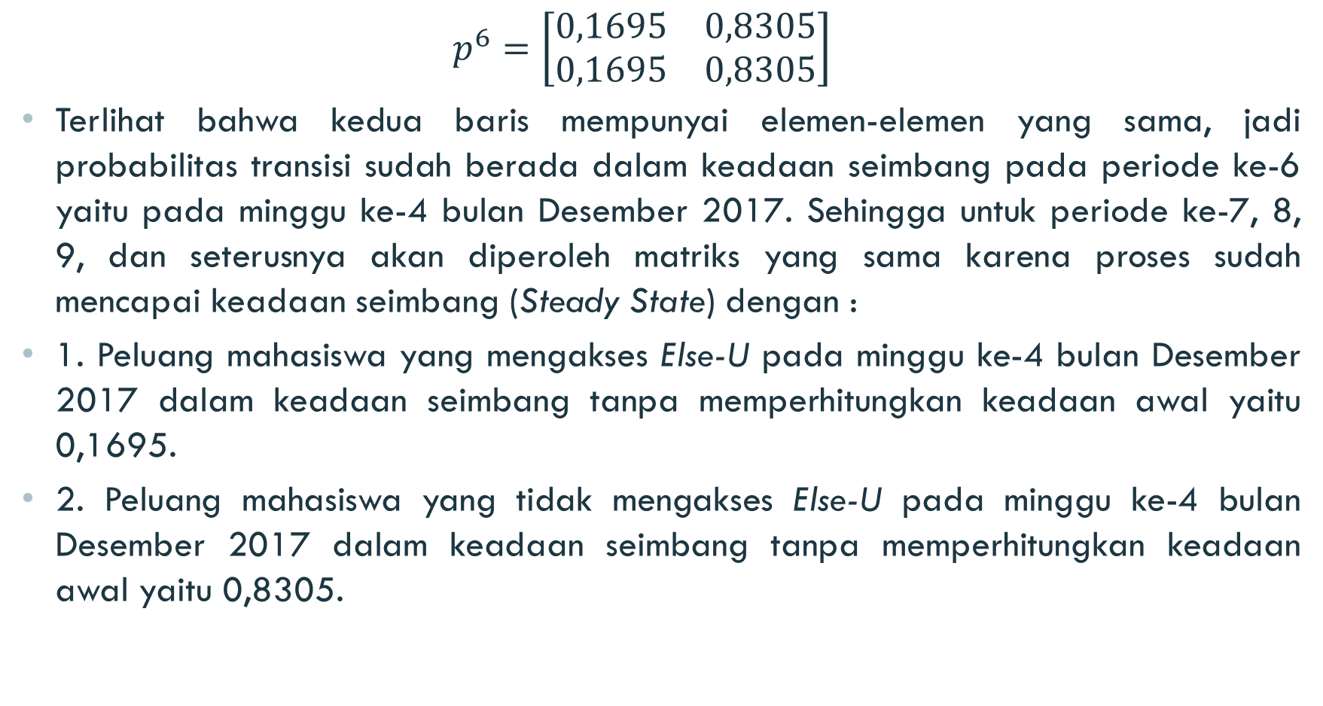
$$p^{6}=\left[\begin{matrix}0,1695 & 0,8305 \\ 0,1695 & 0,8305\end{matrix}\right]$$
Terlihat bahwa kedua baris mempunyai elemen-elemen yang sama, jadi probabilitas transisi sudah berada dalam keadaan seimbang pada periode ke-6 yaitu pada minggu ke-4 bulan Desember 2017. Sehingga untuk periode ke-7, 8, 9, dan seterusnya akan diperoleh matriks yang sama karena proses sudah mencapai keadaan seimbang (Steady State) dengan :
1. Peluang mahasiswa yang mengakses Else-U pada minggu ke-4 bulan Desember 2017 dalam keadaan seimbang tanpa memperhitungkan keadaan awal yaitu 0,1695.
2. Peluang mahasiswa yang tidak mengakses Else-U pada minggu ke-4 bulan Desember 2017 dalam keadaan seimbang tanpa memperhitungkan keadaan awal yaitu 0,8305.

Slide 12
Kesimpulan
Pada bagian penggunaan Else-U, kuesioner terdiri dari 4 pertanyaan yang menggunakan skala Likert dari 1-4 (sangat tidak setuju, tidak setuju, setuju, sangat setuju). Dari 100 kuesioner yang terisi diperoleh nilai persetujuan responden sebagai berikut :
1. Variabel kinerja berada pada interval 2,51-3,25 yang berarti penggunaan Else-U cukup meningkatkan kinerja mahasiswa.
2. Variabel keefektifan berada pada interval 2,51-3,25 yang berarti penggunaan Else-U lebih efektif dan efisien.
3. Variabel produktivitas berada pada interval 1,76-2,50 yang berarti penggunaan Else-U tidak meningkatkan produktivitas mahasiswa.
4. Variabel mempermudah belajar berada pada interval 2,51-3,25 yang berarti penggunaan Else-U dapat mempermudah belajar mahasiswa.

Slide 13
TERIMAKASIH

